Slide 1
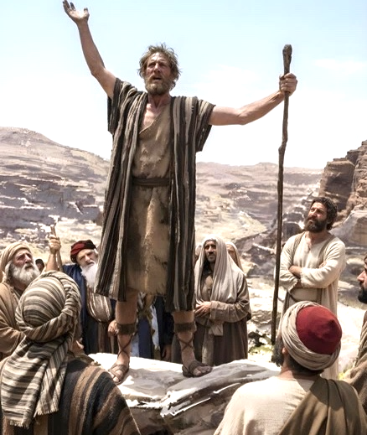
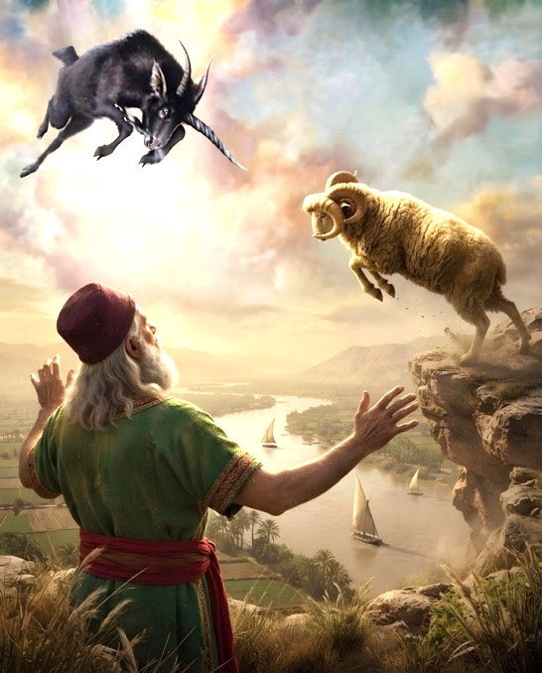
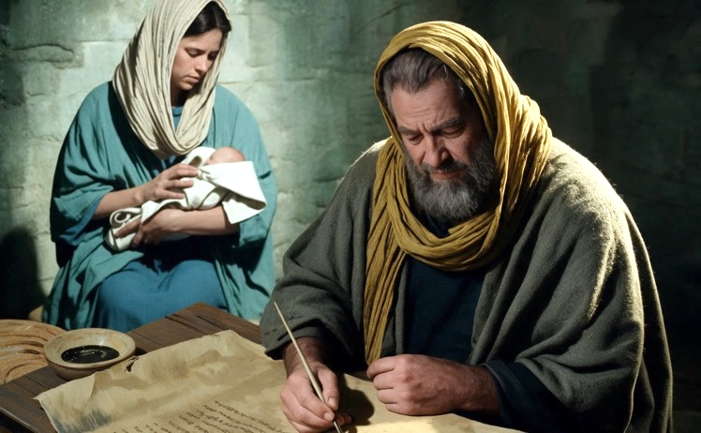
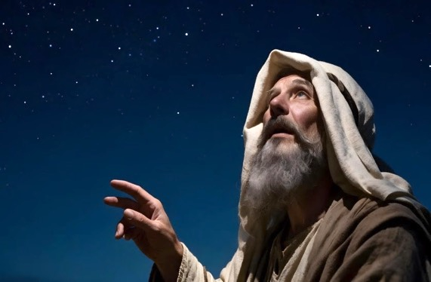
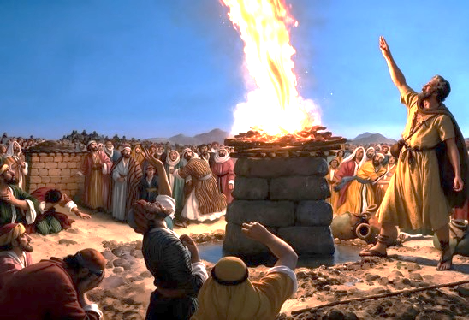
ПРИЗВАНИЕТО НА ПРОРОКА
Урок 2 за 10 октомври 2026 г.

Slide 2

„И чух гласа на Господа, който казваше: „Кого да изпратя и кой ще отиде за Нас?“ Тогава казах: „Ето ме! Изпрати ме.““
(Исая 6:8)

Slide 3

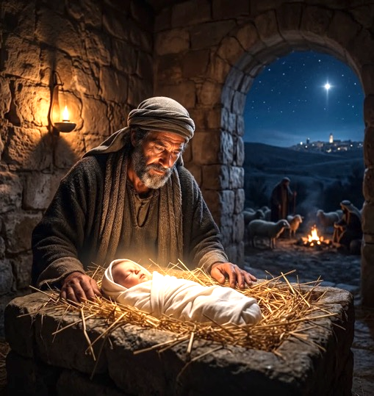






Приблизително 1 900 години разделят Авраам (първият пророк от Стария Завет) от Йоан Кръстител (първият пророк от Новия Завет).
Първият обяви завета чрез „потомството“. Вторият обяви пристигането на „потомството“ (Исус), което щеше да изпълни обещания завет.
Междувременно други пророци бяха призовани да възстановят общението на народа с Бога и да поддържат месианското очакване. Някои дори обявиха точното време на пристигането на Месията.
Как бяха избрани тези пророци? Как отговориха те на пророческото си призвание?
Авраам: Пророкът на завета
Илия: Пророкът на възстановяването
Исая: Месианският пророк
Даниил: Пророкът на бъдещето
Йоан Кръстител: Пророкът-предшественик
±1 900
години
АБРААМ
19-ти век пр.н.е.
ЙОАН КРЪСТИТЕЛ
1-ви век след Христа

Slide 4


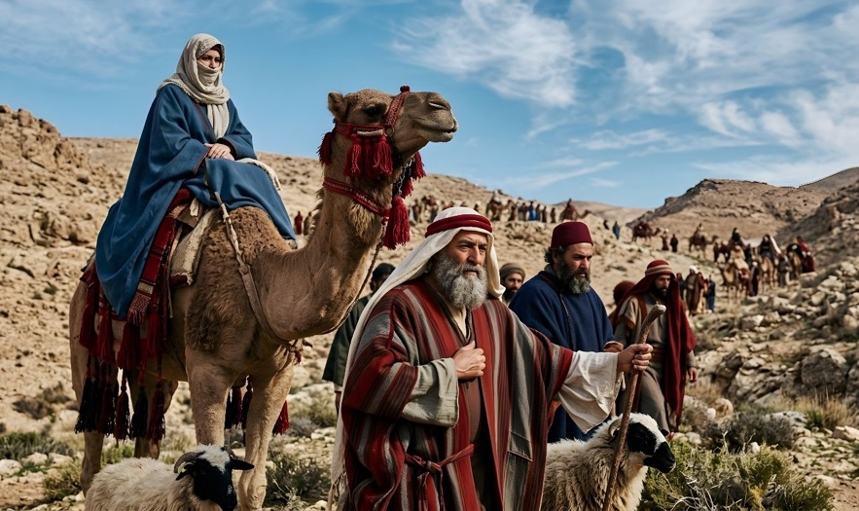
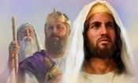

АБРААМ: ПРОРОКЪТ НА ЗАВЕТА
„Господ каза на Аврам: „Излез от земята си, от рода си и от бащиния си дом, и иди в земята, която ще ти покажа““ (Битие 12:1)
Авраам е първият човек, наречен „пророк“ (Бит. 20:7). Той беше призован директно от Бога и му беше казано да се откаже от идолопоклонството и безнравствеността, които го заобикаляха, за да отиде на непознато място (Бит. 12:1).
Заедно с призванието дойдоха и няколко обещания. Той щеше да получи Божието благословение, щеше да бъде възвишен и чрез него благословението щеше да достигне „всичките родове на земята“
(Бит. 12:2-3).
Как отговори той на призива? „По вяра Авраам се подчини, когато беше призован да отиде в мястото, което щеше да получи като наследство. И той тръгна, без да знае къде отива“ (Евреи 11:8).
Като пророк Авраам не беше призован да обяви предстояща катастрофа, а да разкрие истинския Бог и да разкрие обещанието за спасение чрез Месията.

Slide 5
АВРААМ: ПРОРОКЪТ НА ЗАВЕТА
„Господ каза на Аврам: „Излез от земята си, от рода си и от бащиния си дом, и иди в земята, която ще ти покажа““ (Битие 12:1)
По време на престоя си в Ханаан Авраам (чието първоначално име беше Аврам) имаше няколко срещи с Бога, при които получи различни послания:
В същия този момент Бог сключи завет с Аврам, като премина сред жертвите (Бит. 15:7-21)
Бог промени името му и това на Сара и го увери, че неговият потомък ще бъде синът на Сара (Бит. 17:1-8, 15-16)
Бог се яви на Авраам в плът, заедно с двама ангела, и му съобщи за раждането на Исаак (Бит. 18:1-2, 10)
Бог поиска от Авраам да принесе в жертва сина си Исаак. Чрез предоставянето на заместваща жертва великият план за изкупление му беше разкрит (Бит. 22:1-3, 9-13).
В Сихем му беше обещано, че потомците му ще наследят земята Ханаан (Бит. 12:6-7)
В Бетел Бог поднови завета Си, като му каза, че потомците му ще бъдат като „праха на земята“ (Бит. 13:14-18)
В Мамре му беше дадено уверение, че потомците му ще бъдат толкова многобройни, колкото звездите. „Аврам повярва на Господа, и Той му го счете за праведност“ (Бит. 15:1-6 NIV)

Slide 6


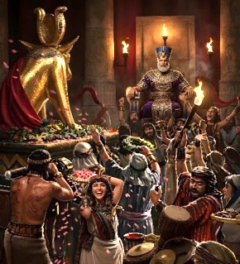
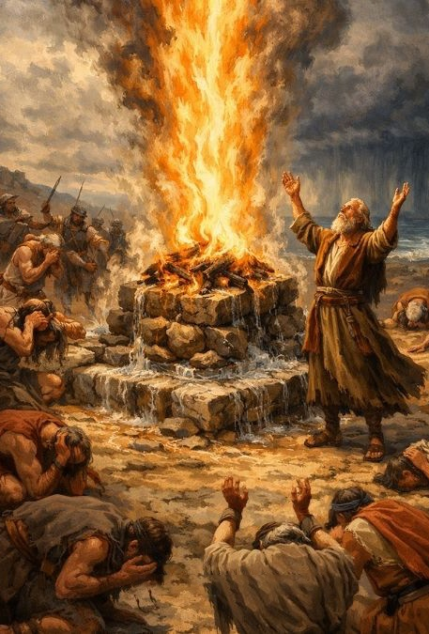
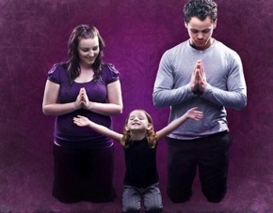
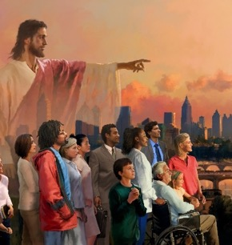
ИЛИЯ: ПРОРОКЪТ НА ВЪЗСТАНОВЯВАНЕТО
„Тогава Илия дойде при всичките люде та рече: До кога ще се колебаете между две мнения? Иеова, ако е Бог, следвайте Го; но ако е Ваал, следвайте него. А людете не му отговориха ни дума.“ (1 Царе 18:21)
Ахав и Иезавел бяха довели израилския народ до сериозно отстъпничество. Само малцина служеха на Бога; останалите се покланяха на Ваал, Ашера и други богове. В този контекст Бог призова пророк Илия да възстанови отношенията Си с избрания народ (1 Царе 17:1).
След няколко години суша Илия събра израилтяните на планината Кармел, за да ги насърчи да се върнат към Бога, но те не откликнаха (3 Царе 18:21). Беше необходимо чудо, за да признаят истинския Бог
(1 Царе 18:30-39).
Посланието на пророк Илия – да се изостави идолопоклонството и да се обърне към Бога – ще бъде провъзгласено отново с сила преди Второто пришествие. Основната му цел: да възстанови семейния олтар (Малахия 4:5-6).
Чрез семейството поклонението ще бъде възстановено в църквата, общностите и нациите. Кой ще извърши това дело? Вие и аз сме Илия, от когото обществото се нуждае днес.

Slide 7




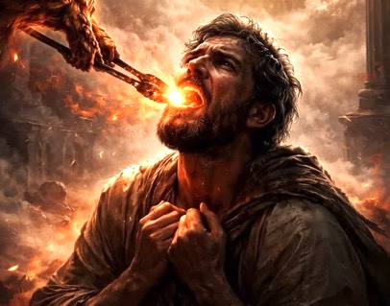
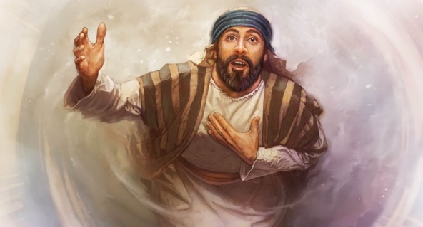

ИСАЯ: МЕСИАНСКИЯТ ПРОРОК
„Всички ние, като овце, се заблудихме, всеки от нас се обърна по своя път; и Господ възложи върху Него беззаконието на всички нас.“ (Исая 53:6)
Исая беше призован да прикани хората да признаят греховете си и да приемат Божието прощение (Исая 1:18).
Когато умря цар Озия, Исая получи впечатляващо видение, което щеше да помни през цялото си служение: Бог беше в Светия Си храм и, докато стълбовете на вратите се тресяха, сърцето на пророка се тресеше поради собствената му недостойност (Исая 6:1-5).
След като беше простен, той успя да провъзгласи без страх Божието послание: „Ето ме, изпрати ме“ (Исая 6:6-8).
Дългото му служение не само включваше призив към покаяние, но той провъзгласяваше особено делото на Исус, Месията.
Не е изненадващо, че книгата на Исая се нарича „протоевангелието“ (т.е. Евангелието преди Евангелието).

Slide 8

ИСАЯ: МЕСИАНСКИЯТ ПРОРОК
„Всички ние, като овце, се заблудихме, всеки от нас се обърна по своя път; и Господ възложи върху Него беззаконието на всички нас.“ (Исая 53:6)
53-та глава от Исая съдържа подробно обяснение на плана за изкупление, осъществен от Исус:
Неговата привлекателност не беше физическа, а духовна (ст. 2)
Той беше презрян, съкрушен и отхвърлен (ст. 3)
Въпреки че изцели множества, те не го приеха (ст. 4)
Чрез смъртта Си на кръста Той ни дава спасение (ст. 5)
Бог възложи върху Него всичките ни грехове (ст. 6)
Той не се защити пред обвинителите си (ст. 7)
Той беше съден и осъден на смърт (ст. 8)
Беше погребан с богатите (ст. 9а)
Той никога не съгреши(ст. 9б)
Възкръсна след изкупителната си смърт (ст. 10)
Един ден ще живее с онези, които е изкупил (ст. 11)
Междувременно се застъпвай за нас
(ст. 12)

Slide 9


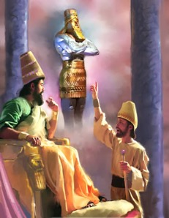
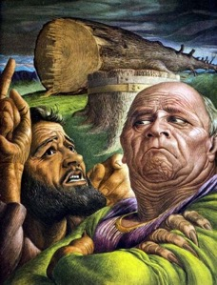
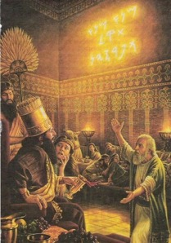

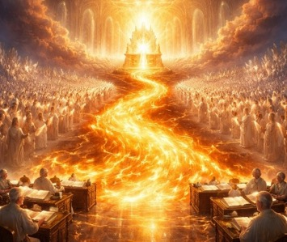
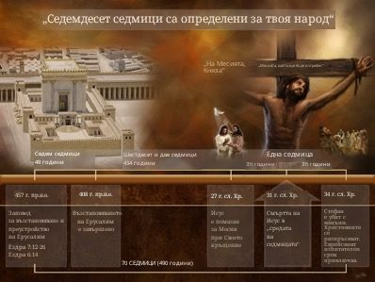


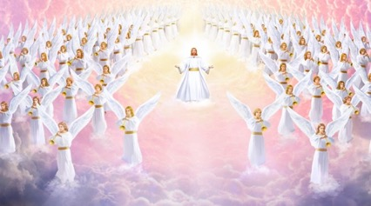
ДАНИЕЛ: ПРОРОКЪТ НА БЪДЕЩЕТО
„Но има Бог на небето, Който разкрива тайните. Той е показал на цар Навуходоносор какво ще се случи в бъдеще.“ (Даниил 2:28а)
От самото начало Даниил беше известен с вярността си. Той беше верен в храненето си (Дан. 1:8); беше верен в отдаването на слава на Бога (Дан. 2:27-30); беше верен в предсказанието на злото за Навуходоносор (Дан. 4:19); беше верен в осъждането на греха на Валтасар (Дан. 5:22-23); беше верен в молитвения си живот (Дан. 6:10).
Освен посланието, което предаде със собствения си живот, той беше призован да възвести възхода и падането на великите световни империи: Вавилон, Персия, Гърция, Рим и Европа (Дан. 2, 7-12).
Наред с пророчествата за империите Даниил обяви Съда (Дан. 7:9-10) и точното време на първото пришествие на Исус (Дан. 9:24-27).
Неговите пророчества ни помагат днес да провъзгласим изпълнението на онова, което все още предстои да се сбъдне: настъпването на Божието царство (Дан. 2:44; 7:27).

Slide 10



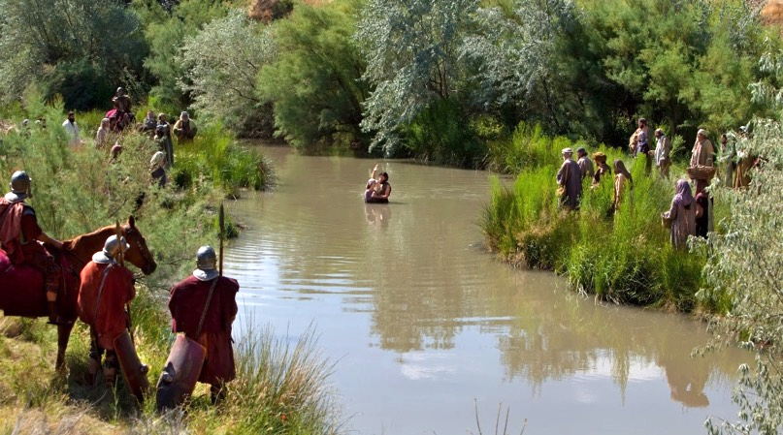

ЙОАН КРЪСТИТЕЛ: ПРОРОКЪТ-ПРЕДШЕСТВЕНИК
„Йоан отговори с думите на пророк Исая: „Аз съм гласът на този, който вика в пустинята: „Изправете пътя на Господа.““ (Йоан 1:23)
Подобно на други пророци – като Самуил или Еремия – Йоан беше отделен още преди да се роди. Той беше призован да извърши делото на Илия като предшественик на Месията (Лука 1:13-17).
Неговият аскетичен живот и убедеността му в обявяването на греха и настоятелният призив за покаяние доведоха мнозина до кръщение (Марко 1:4-6). Неговото служение бележи повратна точка в Израил, на която дяволът можеше да противодейства само слабо, като предизвика смъртта на пророка (Лука 9:9).
Делото на Йоан (което е и делото на Илия) сега е наше дело. Ние сме призвани да подготвим идването на Исус, като проповядваме на всички Евангелието на покаянието и спасението чрез изкупителната смърт на Исус.
Това не е лесен път. Той изисква вярност, убеденост и всеотдайност. Сигурността не е гарантирана, но вечният живот е (нашият и този на онези, които приемат посланието днес).

Slide 11

„От особена стойност за Божията църква на земята днес – пазителите на Неговата лоза – са посланията на съвет и наставление, дадени чрез пророците, които са изяснили Неговия вечен замисъл в полза на човечеството. В ученията на пророците ясно се разкриват Неговата любов към изгубения род и Неговият план за тяхното спасение. […] И днес Божието послание към Неговата църква – към онези, които стопанисват лозето Му като верни лозари – е нищо друго освен това, което е изречено чрез древния пророк: „Пейте ѝ: Лозе на червено вино. Аз, Господ, го пазя; ще го поливам всеки миг; за да не го нарани никой, ще го пазя денем и нощем.“ (Исая 27:2-3)“
Е. Г. Уайт (Пророци и царе, стр. 22)

Slide 12

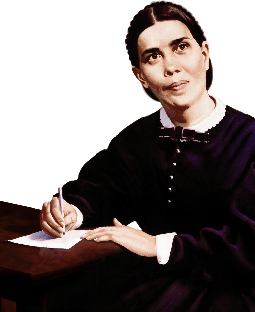
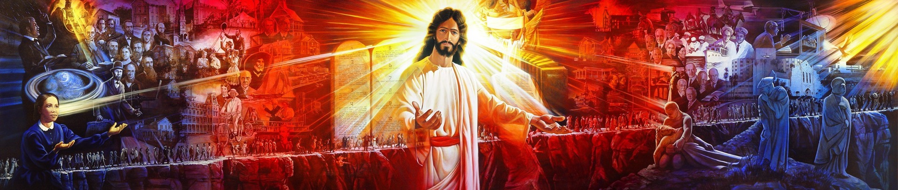
ПРИЛОЖЕНИЕ: ПРОРОЧЕСКОТО ПРИЗВАНИЕ НА ЕЛЕН Г. УАЙТ
Елън Гулд Хармън получи първото си видение през декември 1844 г., когато беше на 17 години.
Уилям Милър беше тълкувал пророчеството от Даниил 8:14 като предвещаващо завръщането на Исус през 1843 г. По-късно беше определена датата 22 октомври 1844 г. Но Исус не дойде.
В този контекст на Елън беше показан път, водещ от тази земя към небесния Ерусалим, и адвентистките вярващи пътуваха към Светия град, водени от Исус. Ако погледите им оставаха вперени в Исус, те напредваха по пътя. Ако отвръщаха поглед, те се отклоняваха от него.
Чрез това видение Бог увери вярващите, че са на правия път. Въпреки че в началото малцина повярваха на Елън, в крайна сметка тя беше приета като пророк. Нейните послания окуражаваха и направляваха адвентистите от самото начало и продължават да го правят и днес.

